Slide 1
ΑΛΚΗ ΖΕΗ
ΜΕ ΜΟΛΥΒΙ ΦΑΜΠΕΡ ΝΟΥΜΕΡΟ ΔΥΟ

Slide 2
Τον Σεπτέμβρη του 2013 κυκλοφόρησε το βιβλίο της συγγραφέως Άλκης Ζέη, με τίτλο «Με μολύβι φάμπερ νούμερο δύο». Ειναι ένα αυτοβιογραφικό βιβλίο, στο οποίο η ίδια αφηγείται την ιστορία των 22 πρώτων χρόνων της ζωής της. Η αφήγηση αρχίζει με τη γέννησή της στις 15 του Δεκέμβρη 1923 στην Αθήνα,«στην οδό ΚΕΑΣ, στην πλατεία Κολιάτσου» και τελειώνει με το γάμο της στις 3 Νοέμβρη του 1945

Slide 3
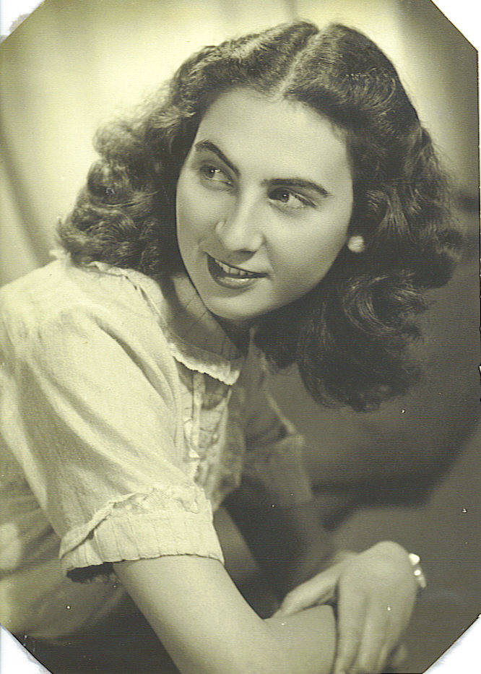
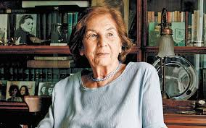

Slide 4
Η ΖΩΗ ΤΗΣ ΑΛΚΗ ΖΕΗ
Από τις πρώτες κιόλας σελίδες του βιβλίου γνωρίζουμε πρόσωπα του οικογενειακού της περιβάλλοντος, όπως ο παππούς της, η θεία Ξανθή, ο αυστηρός μπαμπάς της, η όμορφη μαμά της και η αδελφή της, η Λενούλα.
Πέραν όμως της αυτοβιογραφίας της, καταφέρνει να μας μεταφέρει στην πιο δύσκολη περίοδο της Ελληνικής Ιστορίας. Περιγράφει τα γεγονότα του Μεσοπολέμου, της Κατοχής, των Δεκεμβριανών, του εμφυλίου πολέμου και τις συνέπειες που είχαν κυρίως στην ζωή των κατοίκων της Αθήνας.

Slide 5
Στη συνέχεια της αφήγησης γνωρίζουμε πρόσωπα σημαντικά στον ελληνικό καλλιτεχνικό χώρο όπως: Η Διδώ Σωτηρίου, ο Νίκος Γκάτσος, ο Οδυσσέας Ελύτης, ο Μάνος Χατζιδάκις, η Ζωρζ Σαρρή, ο Κάρολος Κουν, ο Γιώργος Σεβαστίκογλου, τον όποιο και θα παντρευτεί η συγγραφέας. Μαθαίνουμε τόσα πράγματα για την ζωή και τον χαρακτήρα όλων αυτών των πρόσωπων λες και ήμασταν κι εμείς κάπου εκεί και ζήσαμε μαζί τους σημαντικά γεγονότα της ελληνικής ιστορίας.

Slide 6
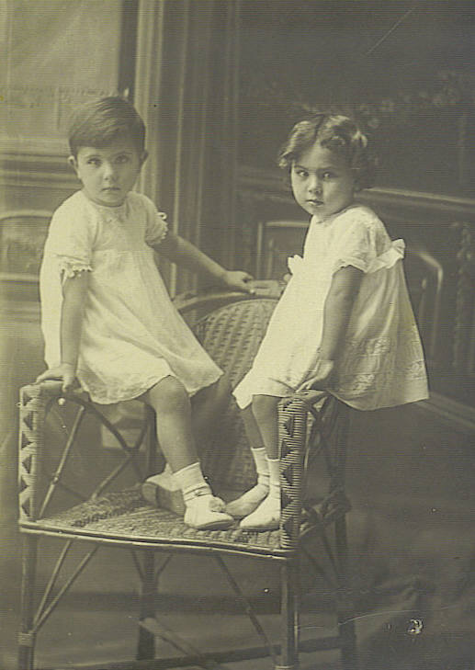
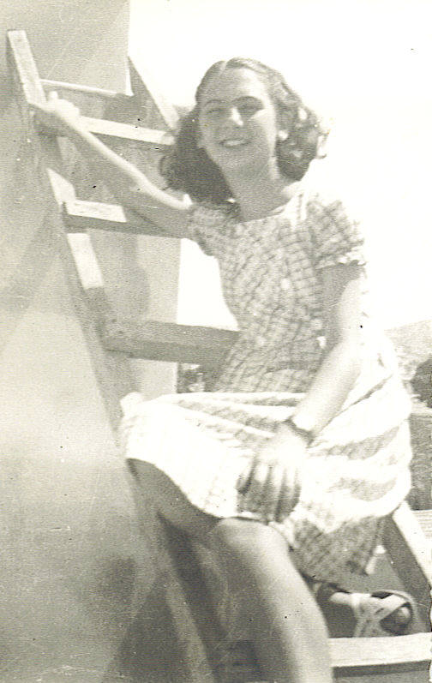
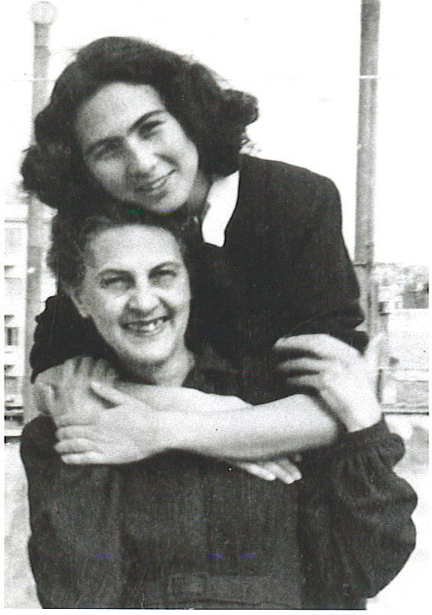
ΣΑΜΟΣ

Slide 7
Δευτερότοκη κόρη μιας πανέμορφης, κομψής κοπέλας από την Σάμο (που η ίδια πάντα θαύμαζε κι απ' την οποία κληρονόμησε μόνο... τη φάλτσα φωνή και το κότσι στο πόδι, όπως διαβάζουμε) κι ενός πολύ μεγαλύτερου, αυστηρού τραπεζικού υπαλλήλου από την Κρήτη (που πάντα φοβόταν, αλλά στον οποίο χρωστάει το χιούμορ της), ήταν η Άλκη Ζέη.
Ενώ γεννήθηκε στην Αθήνα, έζησε τα παιδικά της χρόνια μαζί με την αδερφή της Λένα, στη Σάμο, παρέα με έναν παππού που υπεραγαπούσε και θαύμαζε.

Slide 8
Για τη Ζέη όλα ξεκίνησαν από το μικρόβιο της φιλαναγνωσίας που τη χαρακτήριζε από τα τρία της χρόνια, τότε που απόκτησε το παρατσούκλι το «Κοτοκούλι» από τα ξαδέρφια της.
«Ήμουνα τριών χρονώ...κρατούσα ένα βιβλίο του παππού, μπορεί να ‘τανε η Οδύσεια ή η Ιλιάδα. Το κρατούσα ανοιχτό και περπατούσα πάνω κάτω στην αυλή...κι ανοιγόκλεινα τα χείλη μου σαν να διάβαζα»,όπως η ίδια μας περιγράφει.

Slide 9
«Το κουτοκούλι μάς προέκυψε συγγραφέας», σχολίαζαν ευχάριστα ξαφνιασμένοι οι δικοί της.
Ήταν σχεδόν παιδί όταν καθόταν στο μαρμάρινο τραπέζι της κουζίνας, μ' ένα καλά ξυσμένο μολύβι φάμπερ νούμερο δύο, κι έγραφε στις υπηρετριούλες της πολυκατοικίας γράμματα για τους αγαπημένους τους....
Με επιστολική αλληλογραφία ,ξεκίνησε η Άλκη Ζέη και εξομολογείται την ευχαρίστησή της από τη διαδικασία αυτή της γραφής…

Slide 10
Αν και δυσάρεστη η αφορμή που ανάγκασε τα δυο κορίτσια να απομακρυνθούν από το πατρικό τους και να μετακομίσουν στο σπίτι των παππούδων, εκείνα έμελλε να είναι τα πιο ανέμελα χρόνια τους.
Όταν η υγεία της μητέρας τους, η οποία ήταν και η αφορμή της μετεγκατάστασης των κοριτσιών, βελτιώνεται, οι δύο κόρες επιστρέφουν στην Αθήνα το 1937.
Έτσι τα δύο κορίτσια αναγκάστηκαν απότομα να προσγειωθούν στη ζωή της Αθήνας. Εκεί γνωρίζουν έναν υπερπροστατευτικό και αυστηρό πατέρα και μια τρυφερή και προοδευτική μητέρα, η οποία μάλιστα έλαβε μέρος κρυφά στην αντίσταση εναντίον των Γερμανών.

Slide 11
Η Άλκη φοίτησε αρχικά στην ιδιωτική Ιόνιο Σχολή, όπου γνώρισε τη φίλη της και μετέπειτα συγγραφέα Ζωρζ Σαρή. Τα τελευταία όμως τρία χρόνια του γυμνασίου πήγε στην ιδιωτική Σχολή Αηδονοπούλου.
Εκείνη την περίοδο ο θείος της, Πλάτων Σωτηρίου (αδελφός της μητέρας της και νονός της), παντρεύτηκε τη γνωστή συγγραφέα Διδώ Σωτηρίου, η οποία βοήθησε την Άλκη Ζέη να ασχοληθεί με τη συγγραφή. Ενώ ήταν μαθήτρια στη Σχολή Αηδονοπούλου συμμετείχε στον όμιλο κουκλοθεάτρου της σχολής της, που διεύθυνε η καθηγήτρια τέχνης Ελένη Περράκη-Θεοχάρη. Τότε ξεκίνησε να γράφει έργα για κουκλοθέατρο και ένας από τους χαρακτήρες που δημιούργησε, ο Κλούβιος, έγινε μετέπειτα ένας από τους κυριότερους ήρωες του κουκλοθεάτρου Αθηνών «Μπάρμπα Μυτούσης» που ίδρυσε η Περράκη-Θεοχάρη.

Slide 12
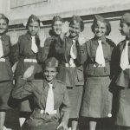
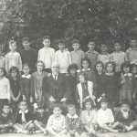
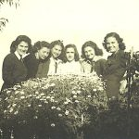
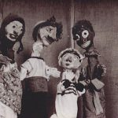
ΑΛΚΗ ΖΕΗ
Συμμαθήτριες 1938
Συμμαθήτριες 1934
Μπάρμπα Μυτούσης
Θεατρική ομάδα

Slide 13
Στο υπόλοιπο κείμενο η Ζέη αφηγείται προσφέροντας πολύτιμες μαρτυρίες για τους πολιτικούς και καλλιτεχνικούς κύκλους της Αθήνας, τον “Ίκαρο”, το “Θέατρο Τέχνης”, την Κατοχή και τον Εμφύλιο που ξεκινούσε.
Στις σελίδες του βιβλίου υπάρχει πλούσιο φωτογραφικό υλικό από το αρχείο της συγγραφέα.
Η διήγηση σταματά το Νοέμβρη του 1945, την ημέρα του γάμου της και λίγο πριν πάρει τον δρόμο της εξορίας που θα την οδηγήσει μαζί με τον Γιώργο Σεβαστίκογλου στη Σοβιετική Ένωση. "Τα υπόλοιπα τα έχω ήδη γράψει στην Αρραβωνιαστικιά του Αχιλλέα", λέει και δίνει πάσα σε όποιον δεν έχει διαβάσει το εξαιρετικό της μυθιστόρημα που καλύπτει τις επόμενες δεκαετίες.

Slide 14
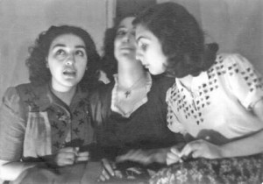
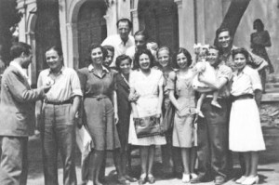
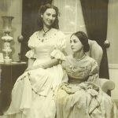
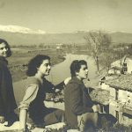
1946. Μεταξύ άλλων, ο Μάνος Χατζιδάκις, η Αλέκα Παΐζη και όρθιος επάνω ο Γιώργος Σεβαστίκογλου
Στη Λάρισα, στο θέατρο, μετά τα γεγονότα του Δεκέμβρη ’44 με την Καίτη Ντιριντάουα και την Αλέκα Παΐζη
Λάρισα
Δεκέμβρης ’44
Με την Έλλη Λαμπέτη

Slide 15
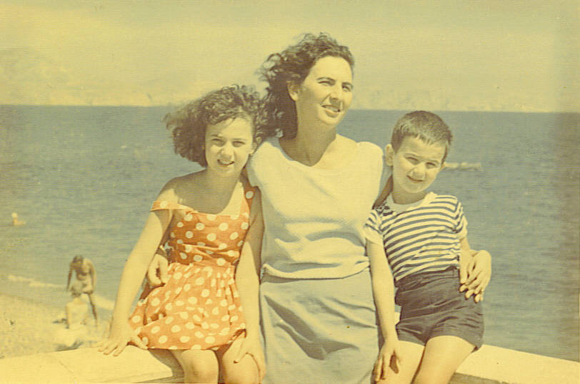
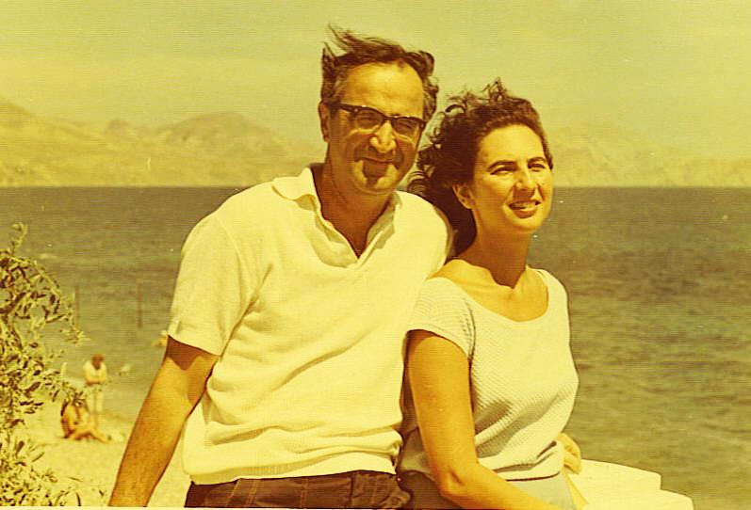
Το 1943, και ενώ φοιτούσε στην δραματική σχολή, γνώρισε τον μελλοντικό της σύζυγο, το θεατρικό συγγραφέα Γιώργο Σεβαστίκογλου με τον οποίο παντρεύτηκε το 1945.
Απέκτησαν δύο παιδιά, την Ειρήνη και τον Πέτρο.
Έφυγε από τη ζωή πλήρης ημερών στις 27 Φεβρουαρίου 2020

Slide 16
Μνήμη και πολλή αγάπη χρειάστηκε για να γράψω την ιστορία της ζωής μου. Στο μυθιστόρημα μπορείς να λες ό,τι φαντάζεσαι, να κινείς τους ήρωές σου όπως θέλεις, να τους βάζεις να λένε ό,τι σκέφτεσαι εσύ. Όταν όμως τα πρόσωπα είναι αληθινά, δεν γίνεται ούτε τοσοδά να λαθέψεις, μια και κανείς τους δεν μπορεί πια να σε επιβεβαιώσει ή να σε διαψεύσει. Ευτυχώς που υπάρχει η αδελφή μου και η μνήμη της είναι αλάνθαστη και η ζωή της μπλέκεται με τη δική μου. Μόλις διάβασε αυτά που έγραψα μου είπε: «Έτσι ζήσαμε, έτσι ήταν αυτοί που γνωρίσαμε και αγαπήσαμε». «Τώρα» της λέω, «που ξαναθυμήθηκες την ιστορία μας θα ‘θελες να είχαμε ζήσει μια άλλη ζωή;» «Με τίποτα» μου αποκρίθηκε αυθόρμητα. «Με τίποτα» συμπλήρωσα κι εγώ.
Άλκη Ζέη

Slide 17
ΑΛΚΗ ΖΕΗ - ΤΟ ΕΡΓΟ ΤΗΣ
Ο καθαρός τρόπος γραφής της
Η γλωσσική αρτιότητα
Η κριτική στάση απέναντι σε πρόσωπα και καταστάσεις
Το χιούμορ
Η διεισδυτική ματιά στα γεγονότα
Είναι τα χαρακτηριστικά των έργων της Άλκης Ζέη που τα έχουν κάνει να αγαπηθούν από το ελληνικό και το ξένο αναγνωστικό κοινό.

Slide 18
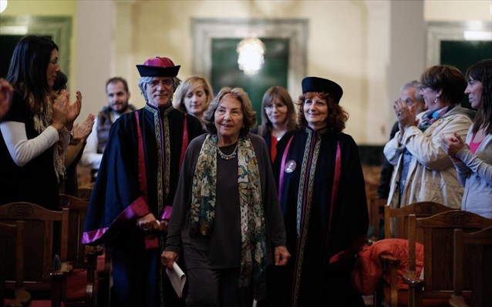
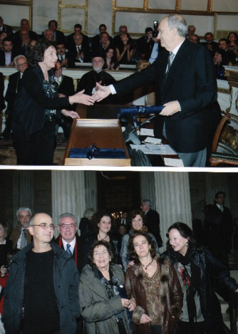
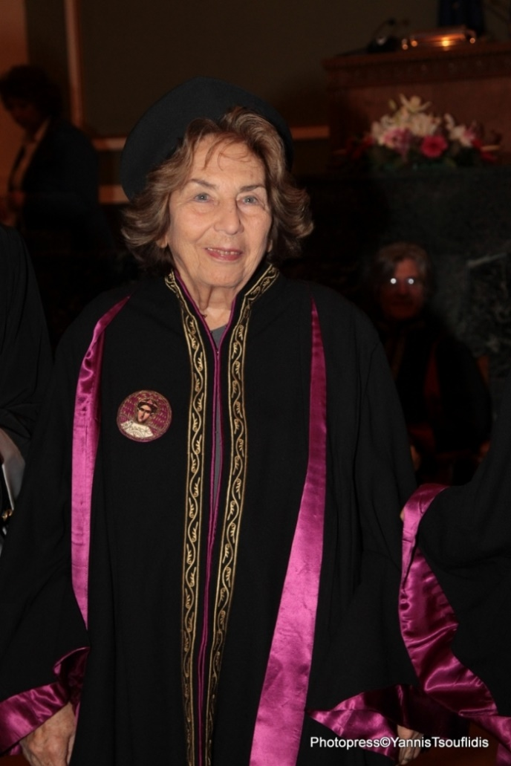
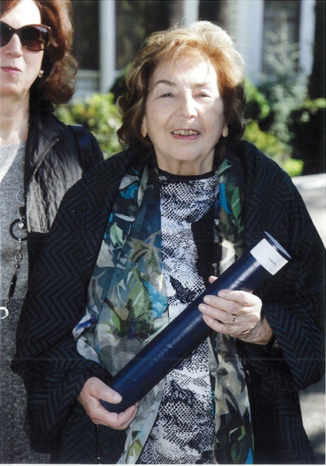
ΑΛΚΗ ΖΕΗ - ΔΙΑΚΡΙΣΕΙΣ

Slide 19
ΑΛΚΗ ΖΕΗ - ΔΙΑΚΡΙΣΕΙΣ [ ενδεικτικά ]
1992 Κρατικό Βραβείο παιδικού βιβλίου
2003 Βραβείο Κύκλου Ελληνικού Παιδικού Βιβλίου (IBBY GREECE) καλύτερου εφηβικού βιβλίου – Η Κωνσταντίνα και οι αράχνες της
2003 Βραβείο λογοτεχνικού περιοδικού «Διαβάζω» καλύτερου εφηβικού βιβλίου – Η Κωνσταντίνα και οι αράχνες της
2005 Βραβείο των βιβλιοφάγων (Prix des Embouquineurs - ΓΑΛΛΙΑ) – Η Κωνσταντίνα και οι αράχνες της
2010 Βραβείο Ουράνη της Ακαδημίας Αθηνών για το σύνολο του έργου της
2012 Επίτιμη Διδάκτωρ του Παιδαγωγικού Τμήματος Πανεπιστημίου Κύπρου
2014 Επίτιμη Διδάκτωρ του Παιδαγωγικού Τμήματος Πανεπιστημίου Θεσσαλονίκης
2015 Επίτιμη Διδάκτωρ του Τμήματος Ανθρωπιστικών & Κοινωνικών Επιστημών του Πανεπιστημίου Πατρών
2015 Ταξιάρχης του Τάγματος Τεχνών & Γραμμάτων από το ΥΠΠΟ της Γαλλίας

Slide 20
ΑΦΙΕΡΩΜΑ ΣΤΗΝ ΑΛΚΗ ΖΕΗ
ΜΕ ΜΟΛΥΒΙ ΦΑΜΠΕΡ ΝΟΥΜΕΡΟ ΔΥΟ
ΟΜΑΔΙΚΗ ΕΡΓΑΣΙΑ ΤΩΝ ΜΑΘΗΤΡΙΩΝ
ΕΥΗ ΠΑΝΤΑΖΗ
ΓΕΩΡΓΙΑ ΝΙΚΟΛΟΥΛΗ
ΠΟΛΥΞΕΝΗ ΝΟΥΛΑ
ΣΤΕΛΛΑ ΖΑΦΕΙΡΗ

Slide 21
ΔΙΚΤΥΟΓΡΑΦΙΑ
https://www.alkizei.com/gia-tin-alki/
https://www.lifo.gr/culture/efyge-apo-ti-zoi-i-spoydaia-syggrafeas-alki-zei
http://books-n-films.blogspot.com/2011/05/2002.html
ΑΛΚΗ ΖΕΗ
https://el.wikipedia.org/wiki/%CE%86%CE%BB%CE%BA%CE%B7_%CE%96%CE%AD%CE%B7
http://www.alkizei.com/el/

